Slide 1
Συλλογική Δουλιά - Collective Work
Η Θεωρία του Ιστορικού Υλισμού
Κεφάλαιο Όγδοο
Υποκεφάλαια από 8 έως 9

Slide 2
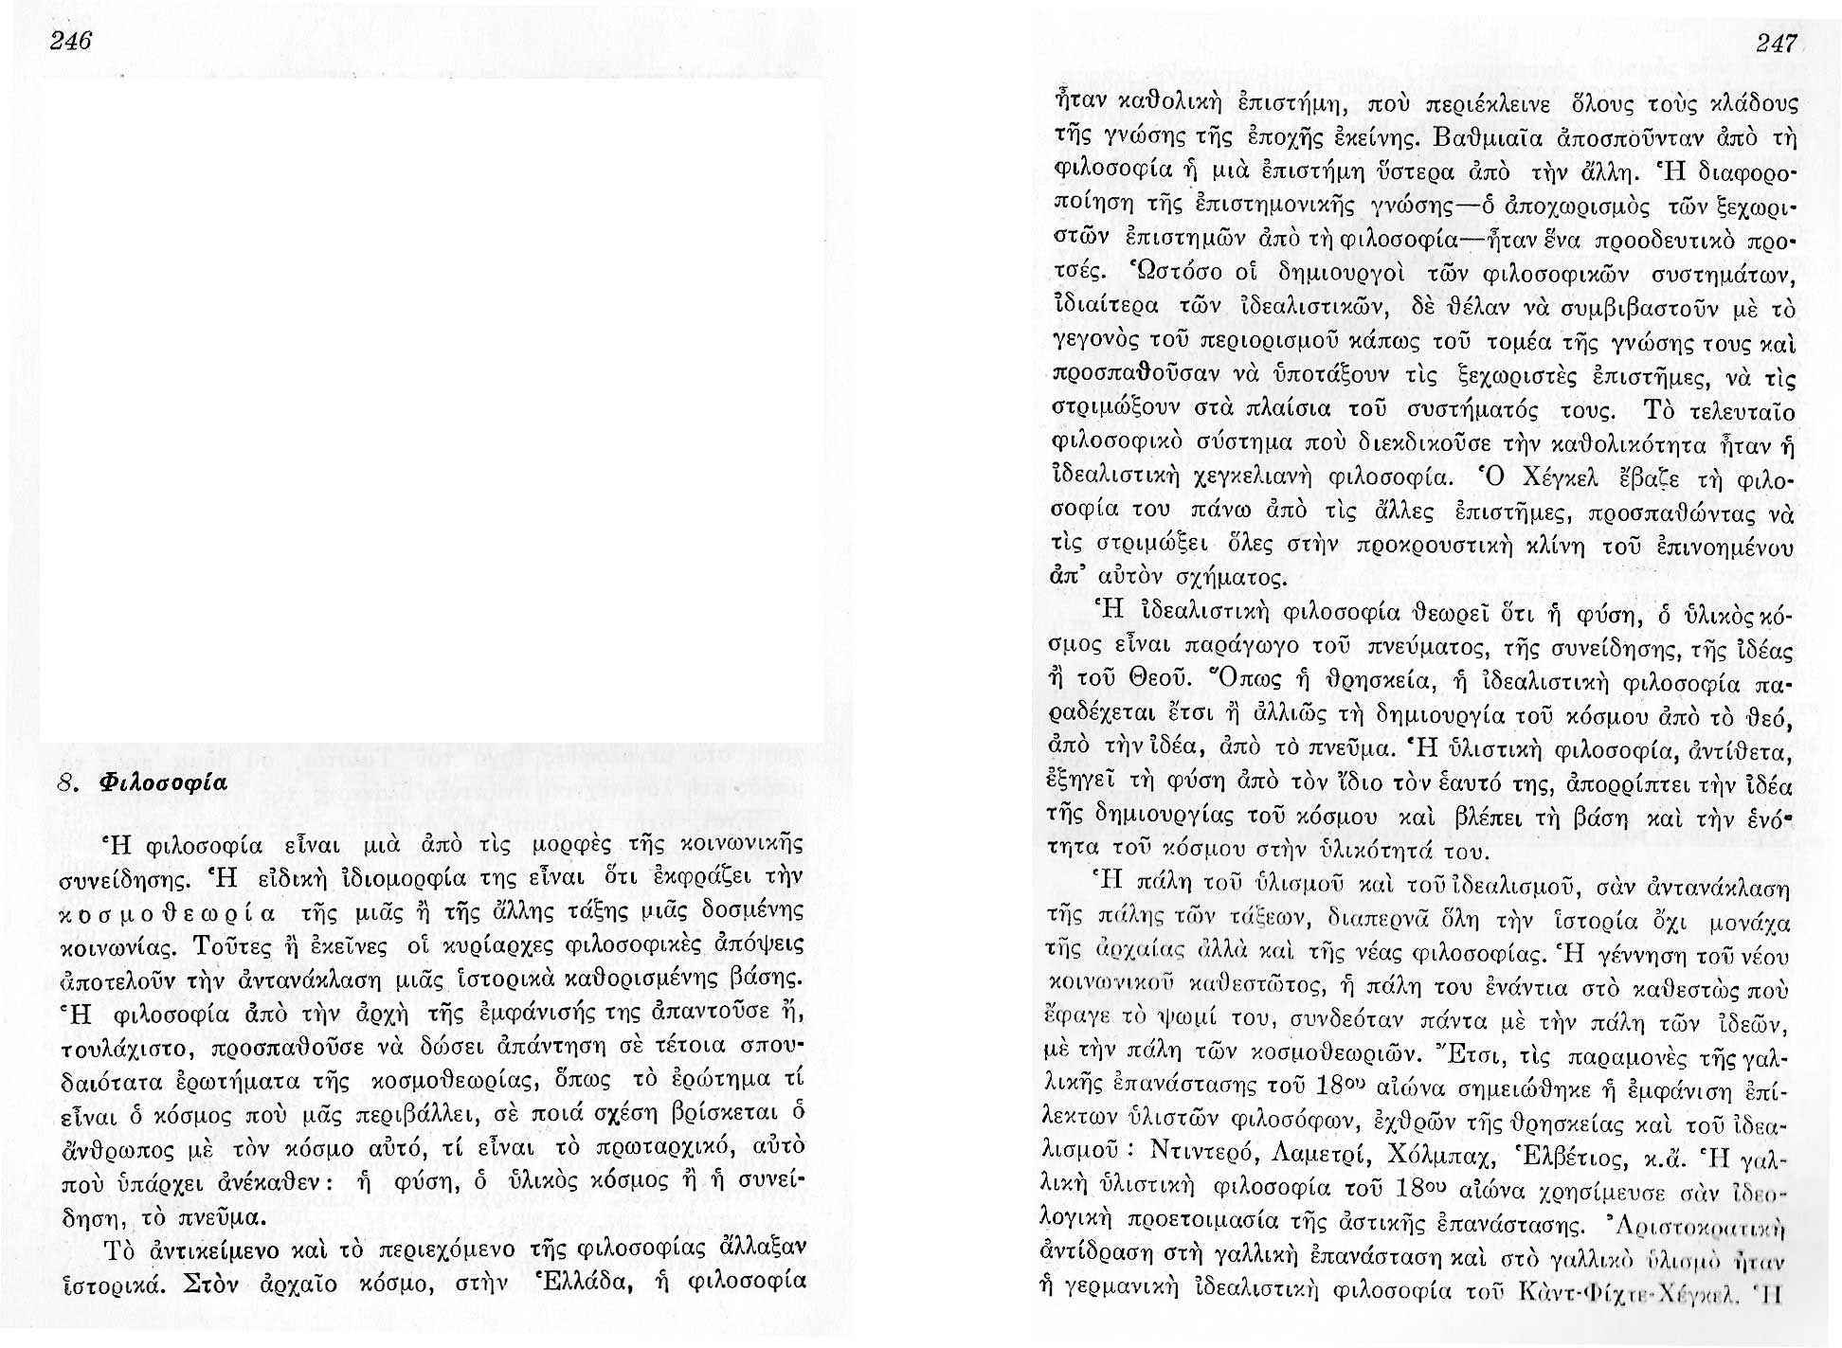

Slide 3
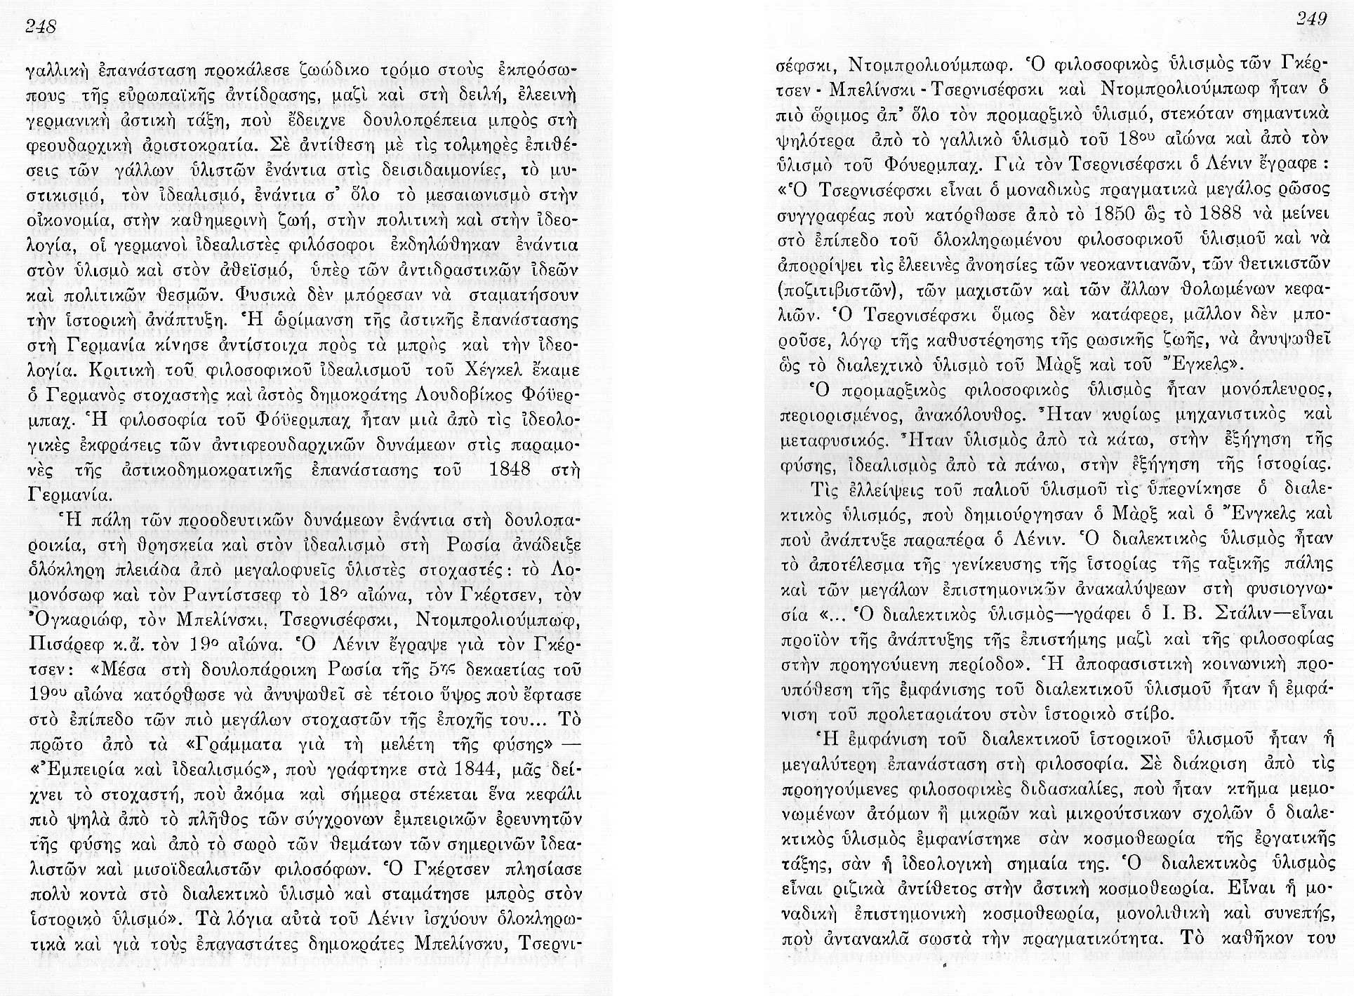

Slide 4
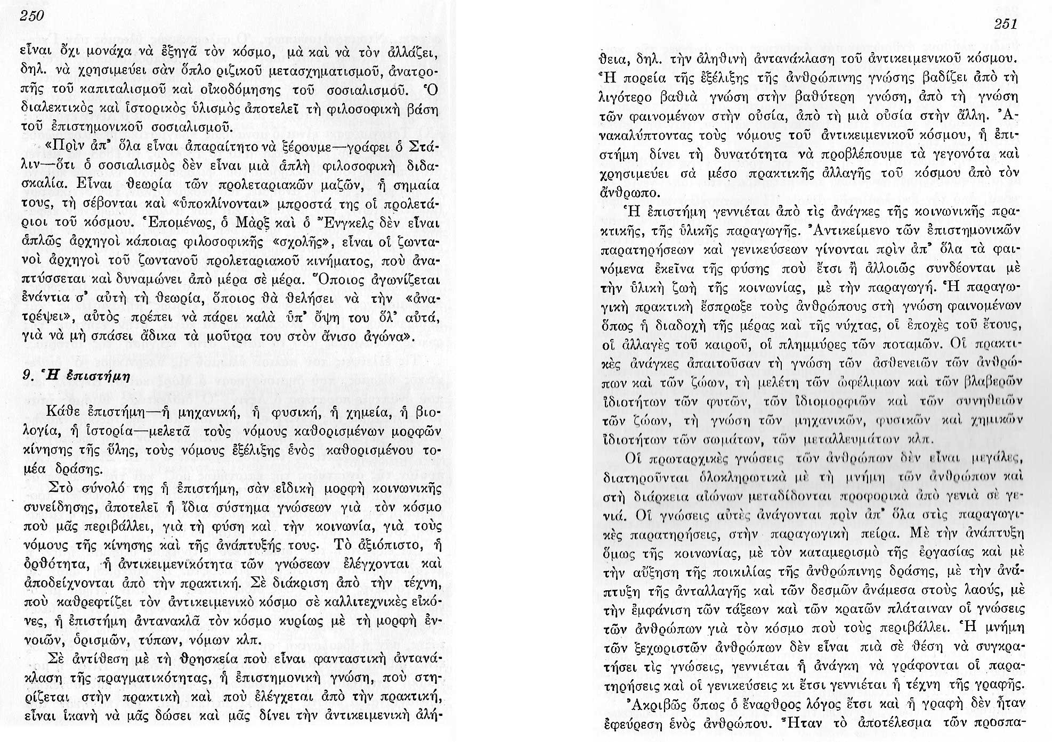

Slide 5
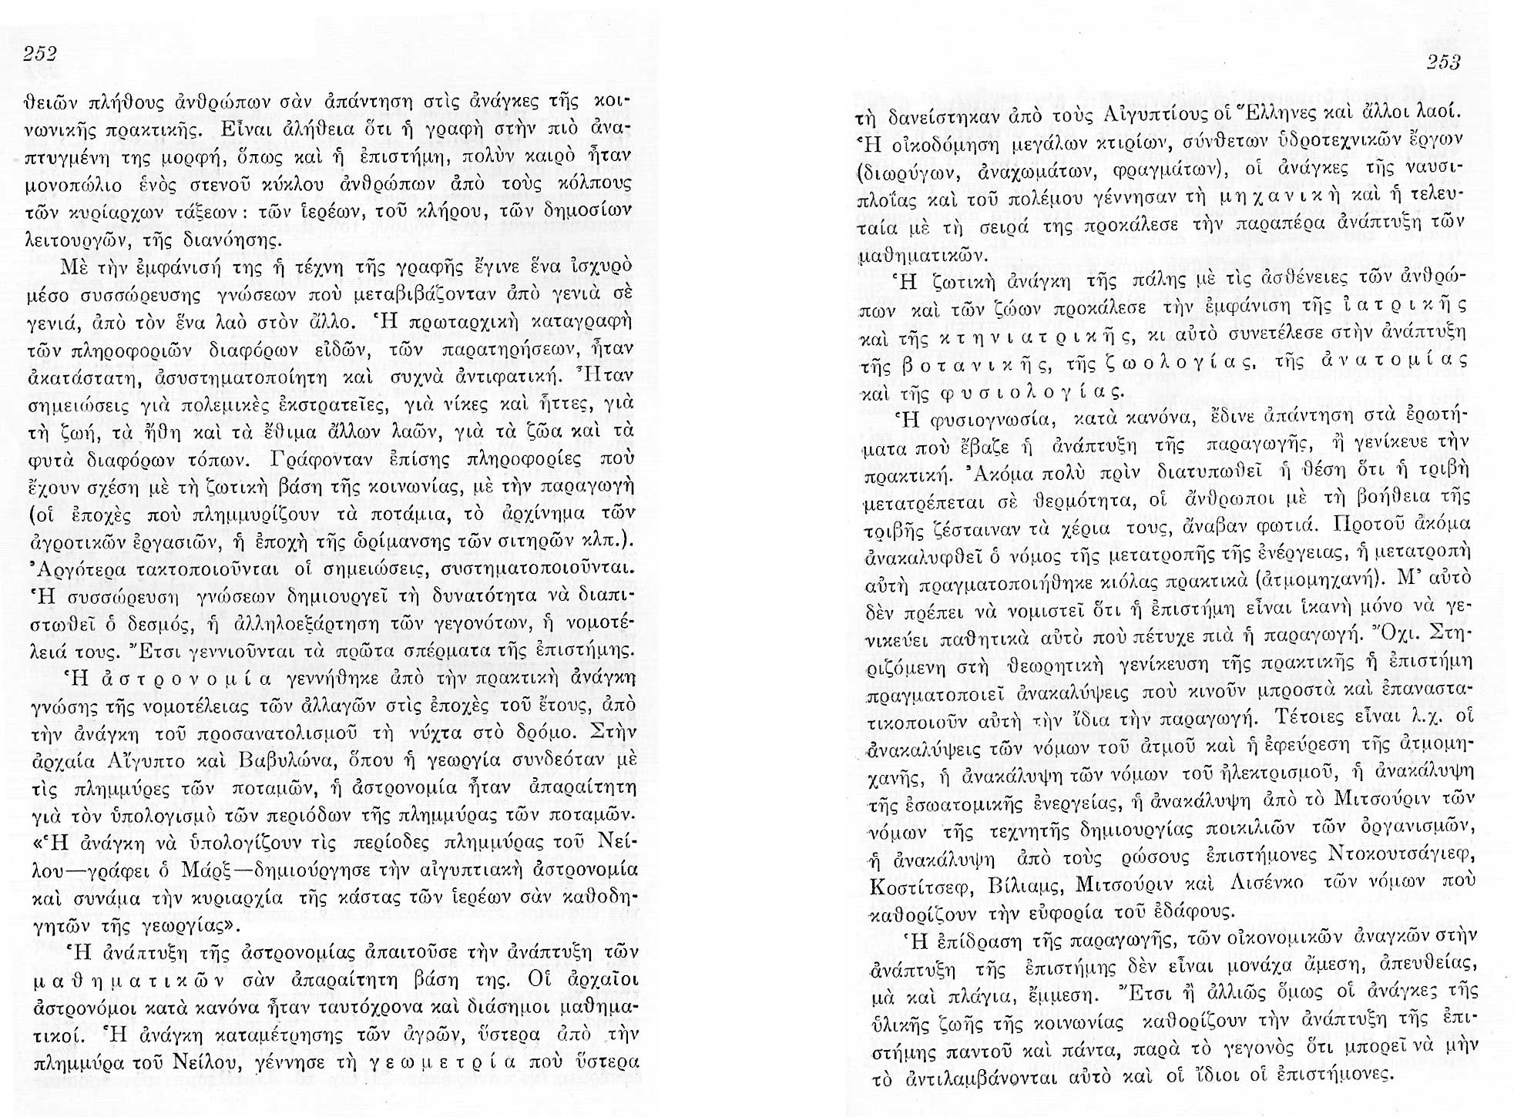

Slide 6
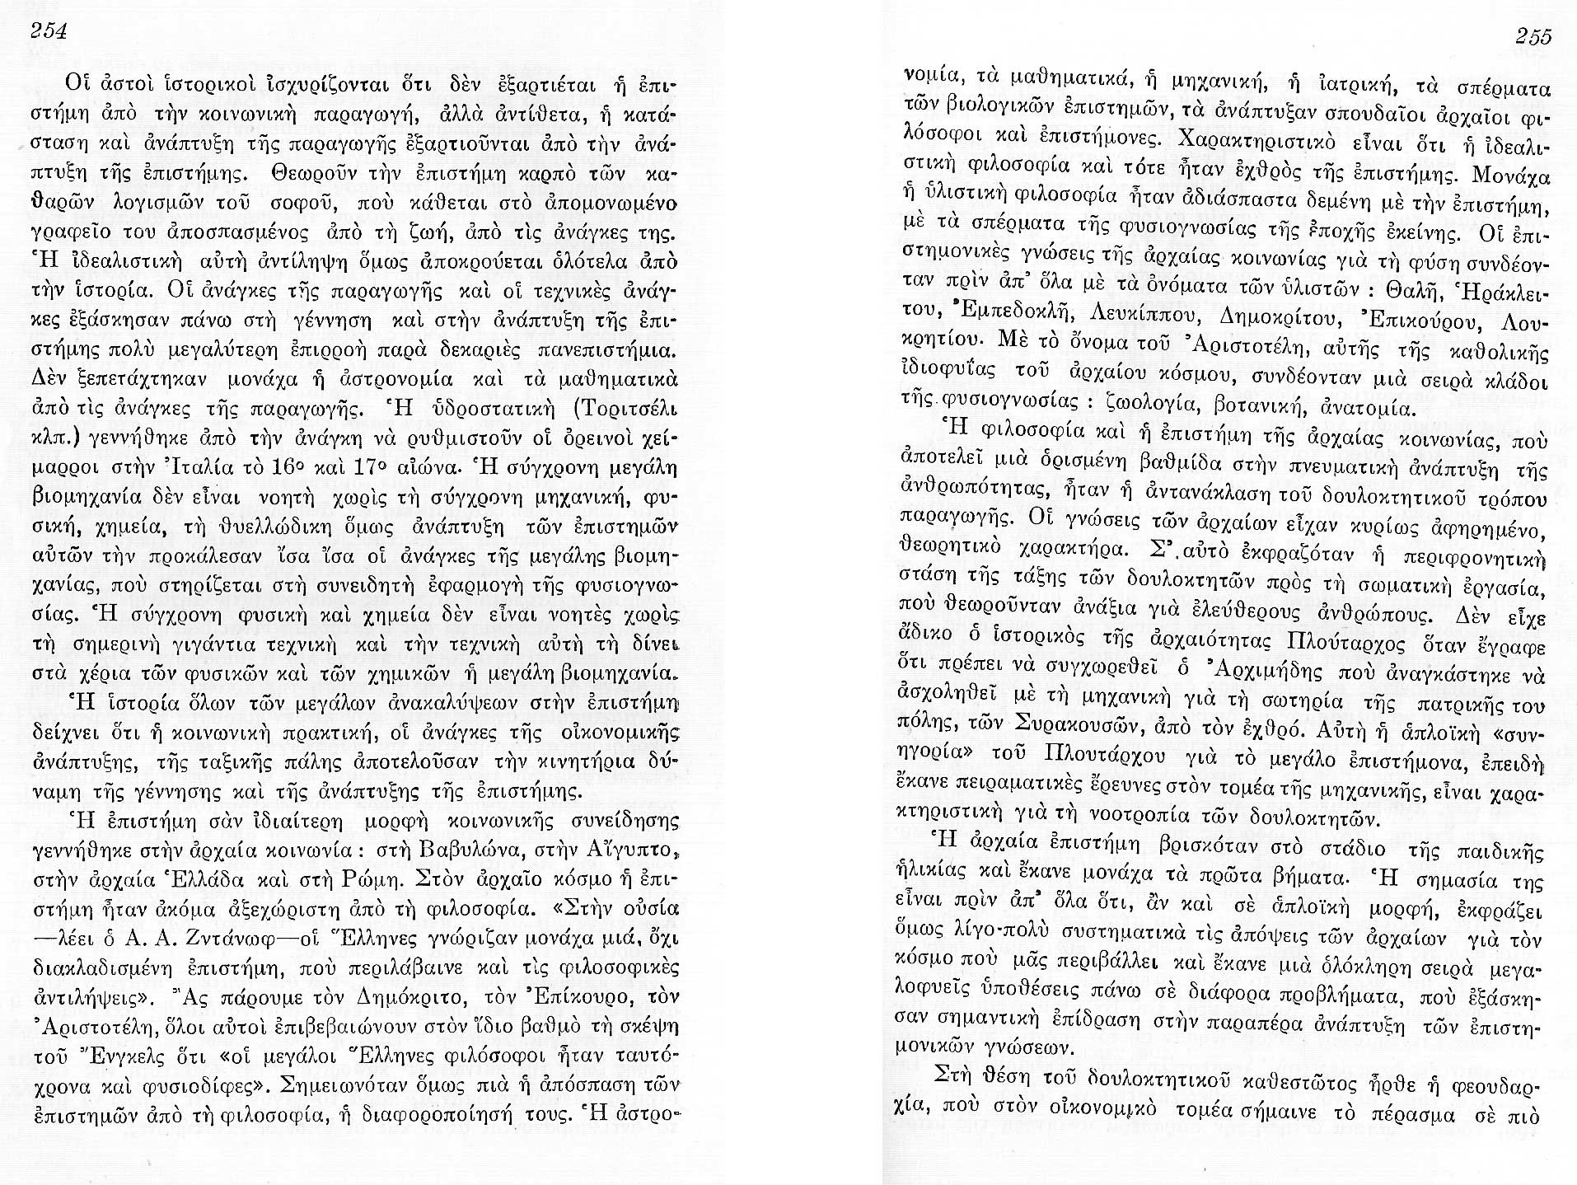

Slide 7
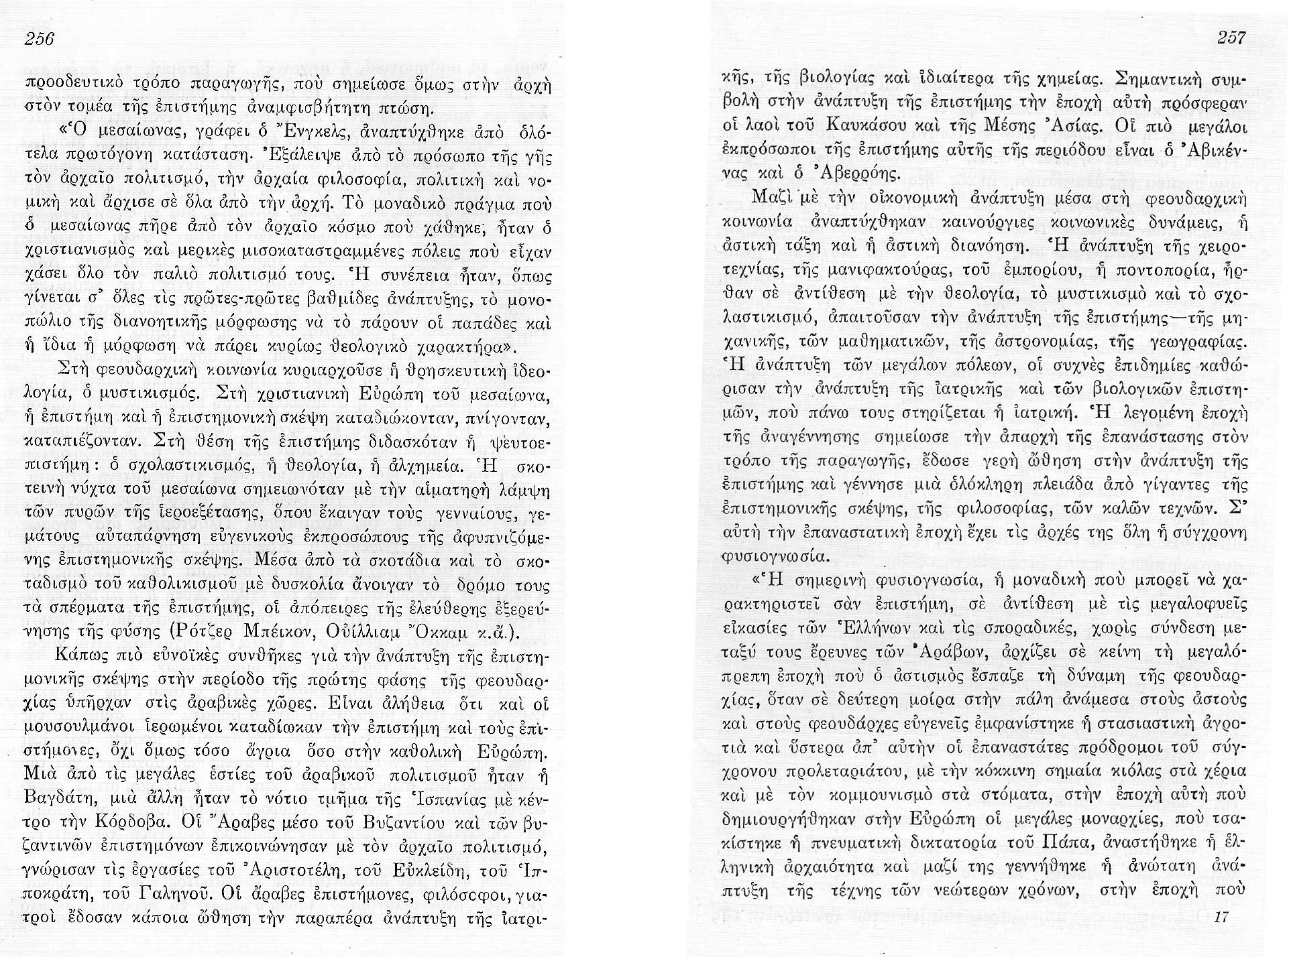

Slide 8
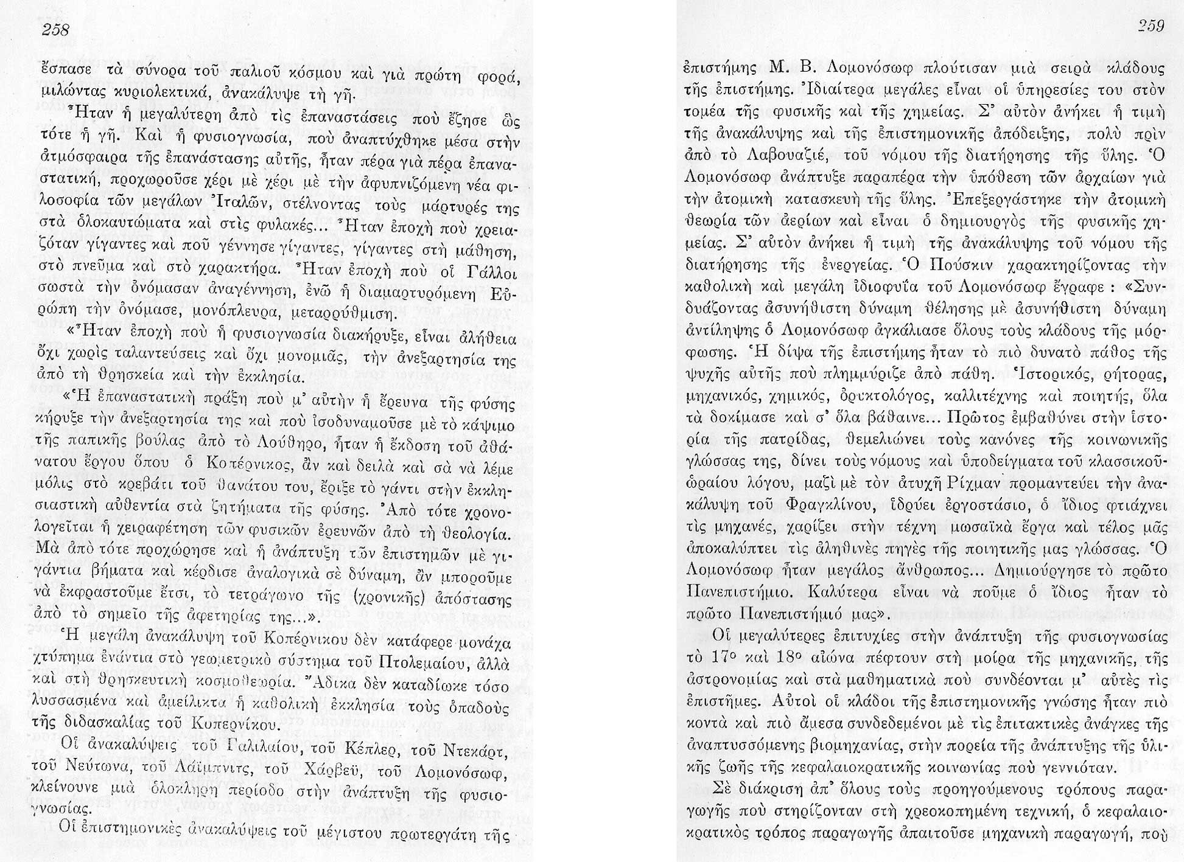

Slide 9
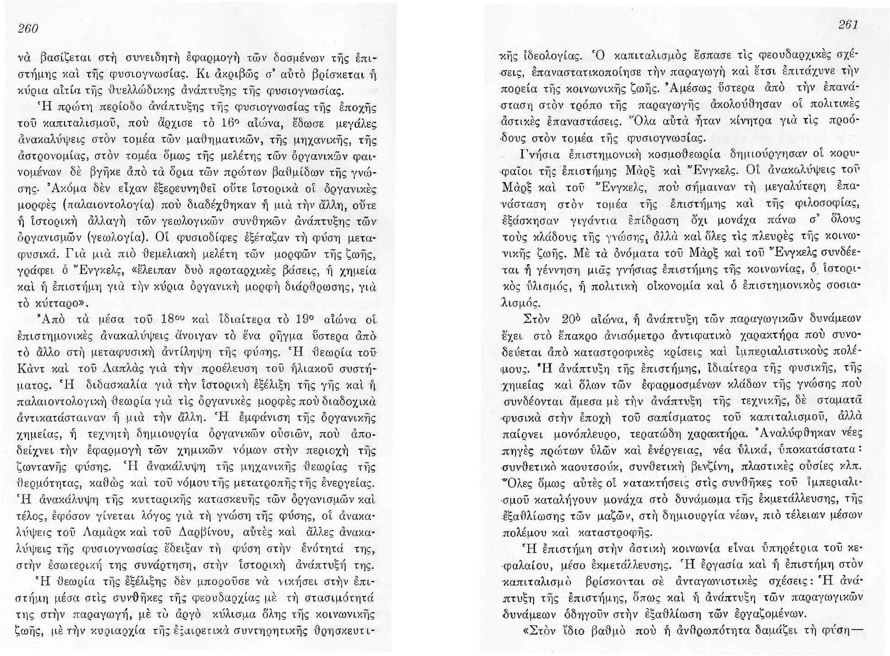

Slide 10
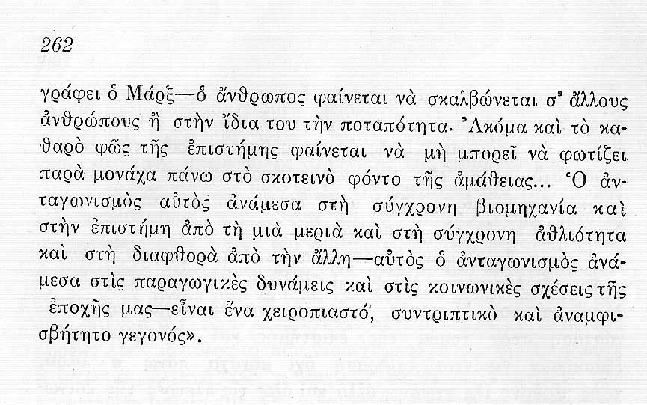

Slide 11
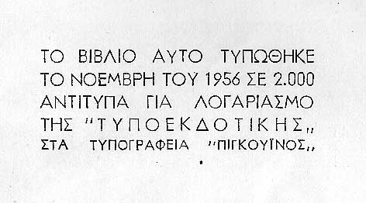

Slide 12
Η θεωρία του Ιστορικού Υλισμού
Προηγούμενη Ενότητα
Κεφάλαιο Όγδοο
Υποκεφάλαια 6 έως 7
Κλικ ν’ ανοίξει!
Τέλος

Slide 13
Σημείωση Χ.Κ.: Πιθανώς μερικοί αναγνώστες να συνάξουν το συμπέρασμα ότι επειδή διαθέτω χρόνο για να προβάλω έργα Μαρξιστικού περιεχόμενου υιοθετώ πλήρως τον Μαρξισμό και τον Λενινισμό. Με το σημείωμα αυτό επιθυμώ να διευκρινίσω ότι όσον αφορά τα τρία συστατικά μέρη του Μαρξισμού, δηλαδή τη φιλοσοφία, την πολιτική οικονομία και τη θεωρία του επιστημονικού σοσιαλισμού, θεωρώ ότι η μαρξιστική φιλοσοφία - τόσο ο Διαλεκτικός όσο κι ο Ιστορικός Υλισμός - αντανακλούν εν πολλοίς την αντικειμενική πραγματικότητα ή αλλιώς να το θέσω είναι αληθινή θεωρία, εξαιρουμένων των εδαφίων εκείνων που αναφέρονται στο καθεστώς του Υπαρκτού Σοσιαλισμού. Θεωρώ επίσης ότι η Μαρξιστική Πολιτική Οικονομία για τον Καπιταλισμό του 19^{ου} αιώνα είναι επίσης αληθινή. Όσον αφορά τη Θεωρία του λεγόμενου Επιστημονικού Σοσιαλισμού θεωρώ ότι αυτή απεδείχθη από την ίδια την πράξη λανθασμένη και ουτοπική, ήτοι ενώ σύμφωνα μ’ αυτή η με βίαιη επανάσταση ήταν δυνατή η κρατικοποίηση των μέσων παραγωγής και η εγκαθίδρυση ενός σοσιαλιστικού καθεστώτος, η ανάπτυξη σταμάτησε εκεί χωρίς να είναι σε θέση να προχωρήσει στην εγκαθίδρυση μιας αταξικής και ακρατικής κοινωνίας όπως οραματιζόταν η θεωρία του κομμουνισμού. Και το όραμα του κάθε μαρξιστή θα πρέπει να είναι η εγκαθίδρυση της αταξικής κοινωνίας ή αλλιώς της κομμουνιστικής κοινωνίας. Συνεπώς για όσους οραματίζονται και επιθυμούν να βοηθήσουν στην ανοικοδόμηση μιας αταξικής και ακρατικής κοινωνίας, είναι ωφέλιμο αν όχι απαραίτητο να έχουν υπόψη τους τι ειπώθηκε και τι γράφτηκε από τους θεμελιωτές της κομμουνιστικής κοσμοθεωρίας, τον Μαρξ και τον Ένγκελς.
Το βιβλίο «Η Θεωρία του Ιστορικού Υλισμού» σκάναρε και ετοίμασε τις παραστάσεις διαφανειών Ο Χαμπής Κιατίπης το Μάιο του 2015

